Slide 1

小叶找房
小组成员：
组长：汪玉叶
组员：范垄垄

Slide 2
1
2
Contents
Part one
Part two
需求分析
总体设计
3
4
Part three
Part four
技术实现
总结

Slide 3
1
需求分析

Slide 4





需求分析
大学生租房难的症结
没钱
小中介发布的价位一般都是假的，会浪费你很多时间。
对交通路线不熟悉以致于选择面窄。
如果是多人，得同时考虑多人的通勤时间。

Slide 5
2
总体设计

Slide 6
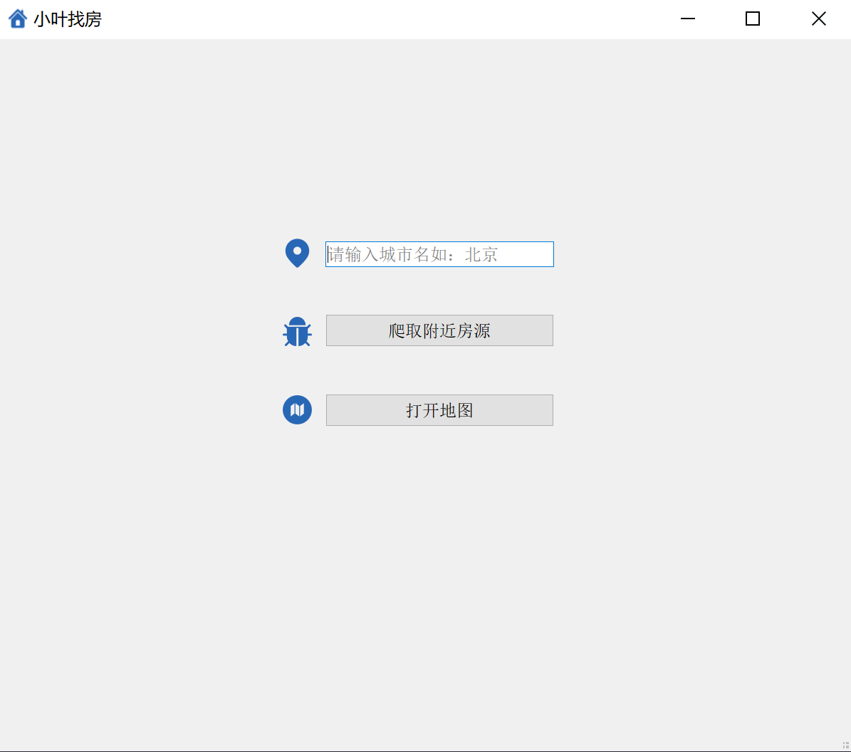
总体设计
爬取房源数据
打开地图加载房源数据
选出合适的房源
流程图
程序界面

Slide 7
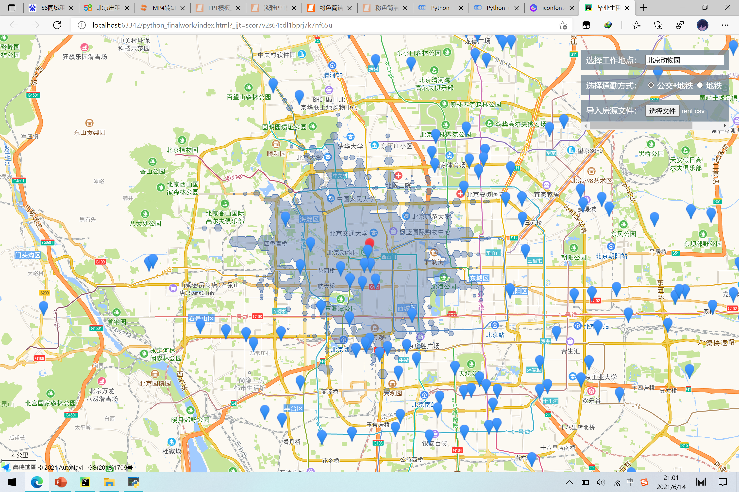
总体设计
效果图

Slide 8
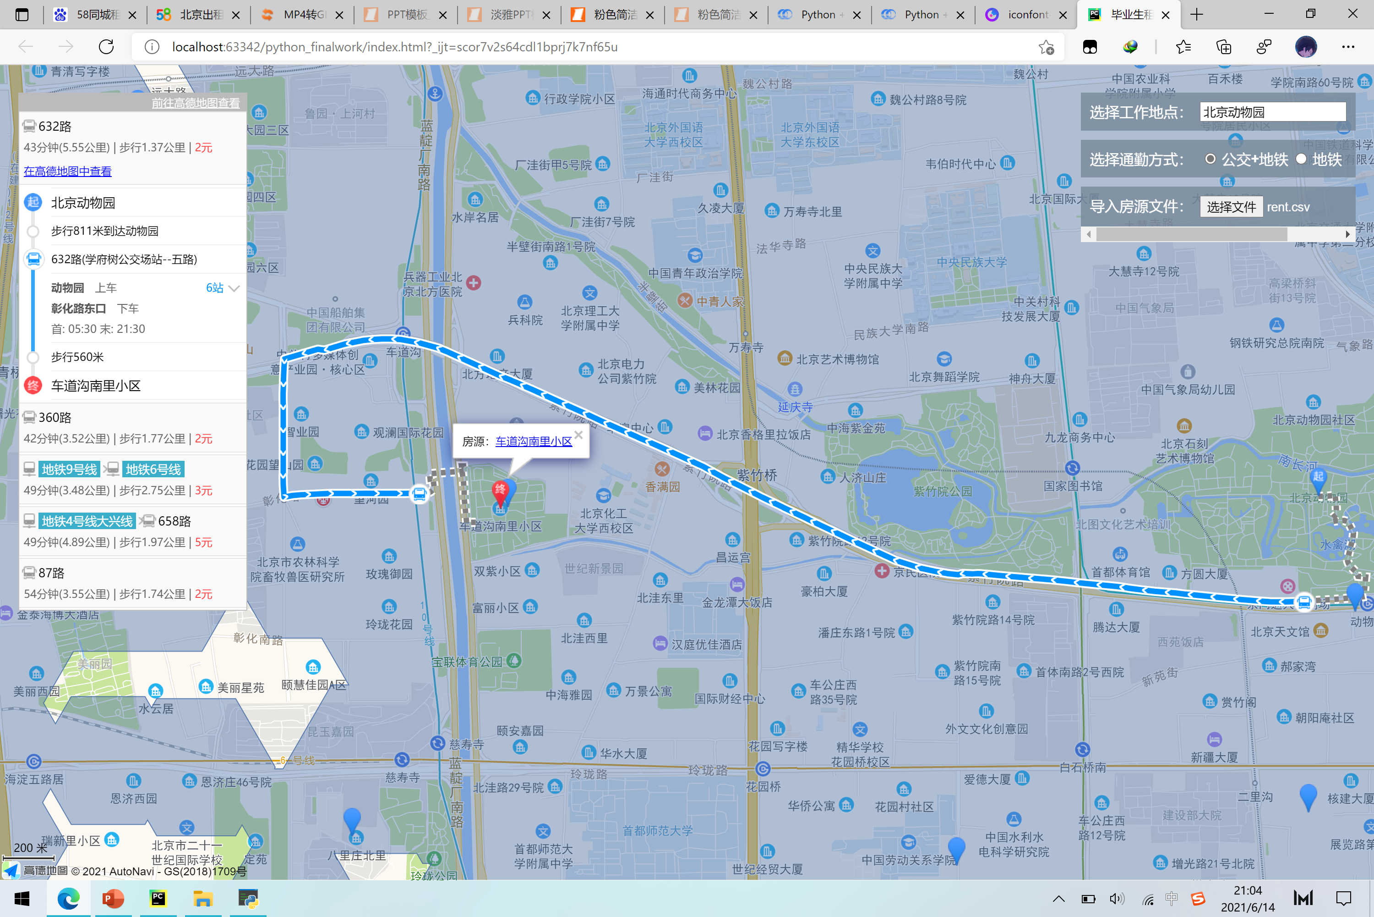
总体设计
效果图

Slide 9
3
技术实现

Slide 10



技术实现
pyqt5、requests、BeautifulSoup、csv 等库的简单使用
高德地图 JavaScript API 的使用

Slide 11
4
总结

Slide 12

总结
互联网时代，信息唾手可得，但是呢，我花大把时间看到的都不是我想要的，即使在看个人房源还是得自己排除一堆中介。我不是常常出门所以对交通不熟，把这些信息都查一遍又得花大量的时间。还好现在有了各种好的平台与开放接口，只需要你有一点点编程技能和一个想要实现什么东西的想法，一切就都不一样了。

Slide 13
THANKS!
PPT模板下载：www.1ppt.com/moban/ 行业PPT模板：www.1ppt.com/hangye/
节日PPT模板：www.1ppt.com/jieri/ PPT素材下载：www.1ppt.com/sucai/
PPT背景图片：www.1ppt.com/beijing/ PPT图表下载：www.1ppt.com/tubiao/
优秀PPT下载：www.1ppt.com/xiazai/ PPT教程： www.1ppt.com/powerpoint/
Word教程： www.1ppt.com/word/ Excel教程：www.1ppt.com/excel/
资料下载：www.1ppt.com/ziliao/ PPT课件下载：www.1ppt.com/kejian/
范文下载：www.1ppt.com/fanwen/ 试卷下载：www.1ppt.com/shiti/
教案下载：www.1ppt.com/jiaoan/
字体下载：www.1ppt.com/ziti/

